Slide 1
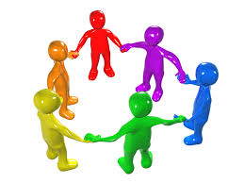
生命共同體
歌林多前書 12：12 - 28

Slide 2
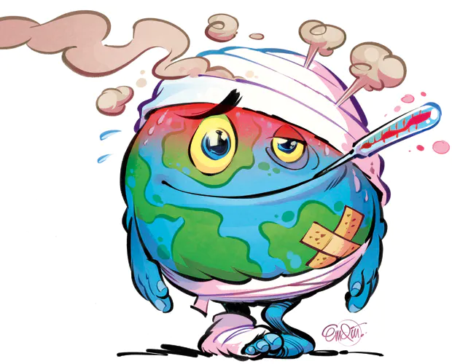
最近最熱門的話題
氣候變遷、溫室效應
一個地球
生命共同體

Slide 3
林前12：12 - 28 信仰群體及恩賜
12章是整卷書的轉折點
從教導、責備進入至善之道的預備
身體的觀念 (12-14，27)
恩賜的多樣性及彼此配搭(15-21)
軟弱肢體的寶貴(22-26)
至善之道的引言(28)

Slide 4
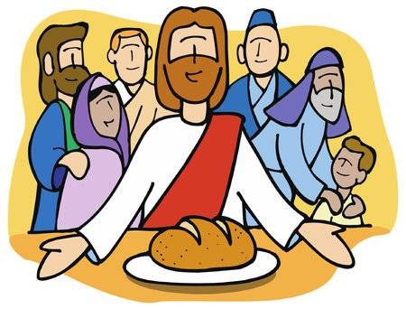
身體的觀念 (12-14，27)
接續前文恩賜的使用，設一個比喻
基督信仰群體是一個身體，基督是頭、信徒是肢體
不分種族、性別、身分、地位，大家是平等的
因為是同一位聖靈施的洗
從同一位聖靈得餵養、得恩賜
肢體存在的功能就是恩賜

Slide 5
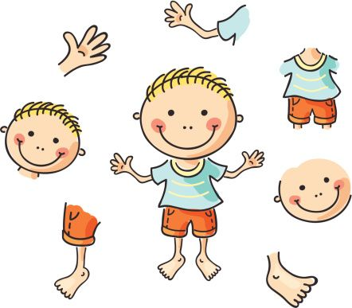
恩賜的多樣性及彼此配搭(15-21)
手、腳、眼、耳代表不同的功能即恩賜
各肢體都有功用
代表恩賜的多樣性，豐富主的教會
即便重要程度不同，但不用比較、沒有高低
都是神按己意安排的
為要成全聖徒，各盡其職，建立基督的身體 (弗4：12)

Slide 6
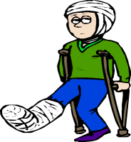
軟弱肢體的寶貴(22-26)
我們會特別照顧身體上有欠缺的部份
同樣教會中格外需要照顧有軟弱的肢體
神如此安排，叫我們彼此相顧。
一個肢體受苦(榮耀)，全體受苦(快樂)
生命共同體

Slide 7
歌林多教會的歷程
始祖犯罪、像神一樣 – 自以為是、自以為義 (自我中心)
於是耶穌對門徒說：若有人要跟從我，就當捨己，背起他的十字架來跟從我。太16：24
自我中心到以神為中心
你們若有彼此相愛的心，眾人因此就認出
你們是我的門徒了。 約13：35

Slide 8
現今信徒的經歷 (家庭、教會)
自我中心呈現在：律法主義、驕傲、容不下不同意見……
捨己：是一生的操練
彼此相愛：是一生的屬靈反省

Slide 9
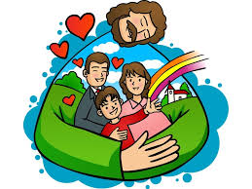
生命共同體
例：群體比賽
我們是彼此造就、各盡其職、
成為耶穌美好見證的信仰群體嗎？

